Slide 1
תכנות פונקציונלי בשפת Python
הקדמה לשימוש בשפה וב-IDLE (סביבת הפיתוח הבסיסית של Python)

Slide 2
כמה מלים על Python
שפת Scripting נוחה לשימוש
נוצרה בשנות ה-90 ע"י Guido Van Rossum כפיתוח של שפת ABC.
מאז השתנתה השפה בצורה משמעותית, וגם כיום נמשך הפיתוח ומוכנסים שינויים רבים.
גרסה 3 של פייתון (אותה אנו לומדים בקורס) איננה תואמת באופן מלא לגרסאות קודמות.
פייתון פותחה מתוך רצון להגיע לשפה פשוטה ומובנת, נוחה לקריאה וקלה לתחזוקה. לנגד עיניהם של מפתחי השפה, עמדה המטרה לאפשר קוד "יפה", "מפורש" ו"פשוט".
השפה היא Open Source: הקוד פתוח ונגיש לכולם, ולכל אחד מותר לבצע בו שינויים ולהפיצו מחדש.

Slide 3
שפת Python היא שפת Scripting
אין בה צורך בהידור Compilation וקישור Linkage של תכניות.
ב- Python פשוט כותבים ומריצים.
כל סביבת עבודה של Python מגיעה עם Interpreter שמאפשר כתיבה ישירה של פקודות אליו, אפילו בלי צורך לכתוב תכנית.
בצורה כזו מאוד נוח להתנסות בשפה, לבצע במהירות חישובים (עוד תכונה חזקה של Python ) ולבדוק דברים קטנים במהירות, בלי הצורך לכתוב תכנית שלמה.

Slide 4
השוואה בין תהליך התרגום של תכנית ב-python ותכנית ב-C (©גבהים)

Slide 5
יתרונות וחסרונות של השפה
יתרונות | חסרונות
פשוטה ללימוד, לקריאה ולכתיבה. מכילה בתוכה אוסף מכובד מאד של ספריות סטנדרטיות תומכת בתכנות מכוון עצמים, תכונות מסוימות של תכנות פונקציונלי, ועוד יש תאימות לאחור בגרסאות. אבל אין תאימות בין גרסאות 2.* לגרסאות 3.*. אחת השפות הפופולאריות היום. | השימוש באינטרפרטר גורם לאיטיות בחישוב. הטיפוסים של השפה דינמיים, דבר שגורם לסיכון של שגיאות בזמן ריצה, שבשפה סטטית היו מתגלים בזמן קימפול.

Slide 6
מקורות ללימוד השפה
Think python (ספר לימוד חינמי שניתן להורדה; יש גם מספר עותקים בספריית המכון)
Learning Python
Python in a Nutshell
Fluent Python (יש מספר עותקים בספריית המכון)
ספר בעברית – גבהים http://www.cyber.org.il – עבור Python 2.7 !!!!
www.python.org

Slide 7
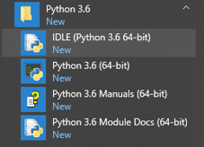
אנו נשתמש בסביבת פיתוח בשם IDLE
Open the standard Python Windows installation, from the Start Menu:

Slide 8
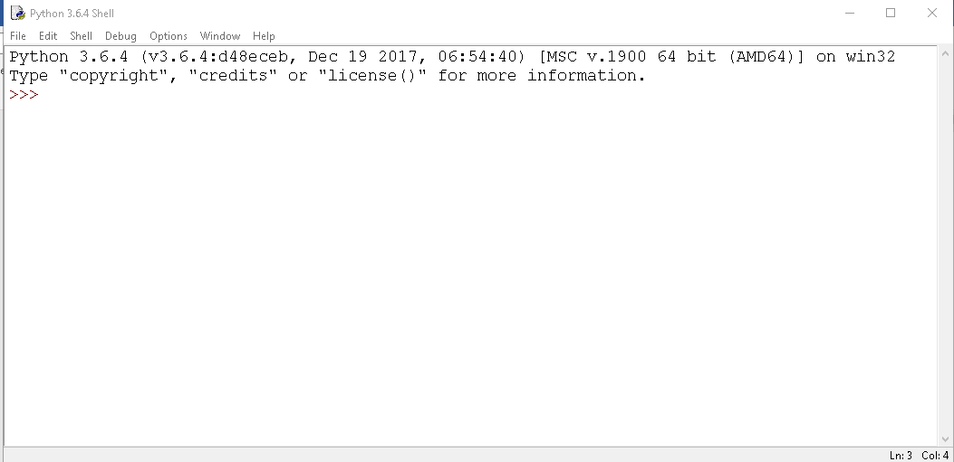
IDLE (Integrated Development Environment) The most basic Python IDE
Open the IDLE IDE: the Python Shell window
The Python Shell is Python’s Interpreter
The interpreter provides an interactive environment to play with the language

Slide 9
IDLE: the Python Shell
At the prompt, type ‘hello world!’

Slide 10
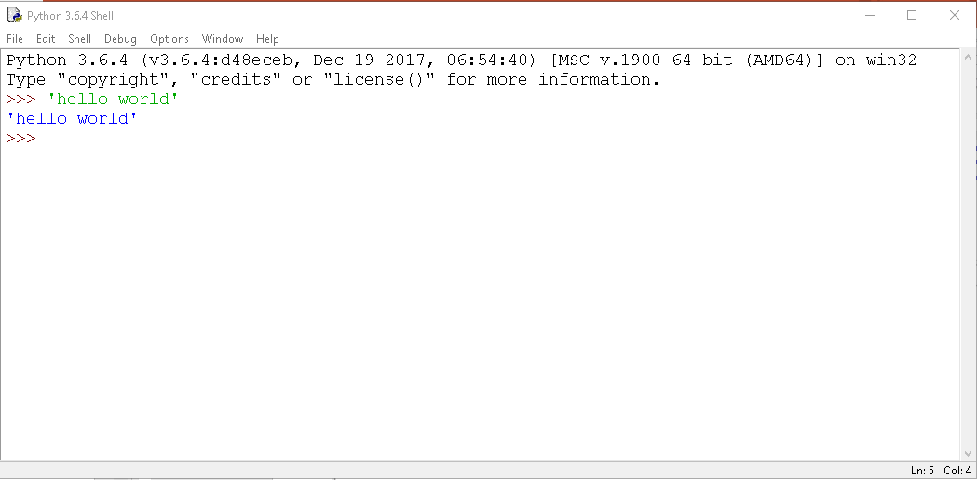
IDLE: the Python Shell

Slide 11
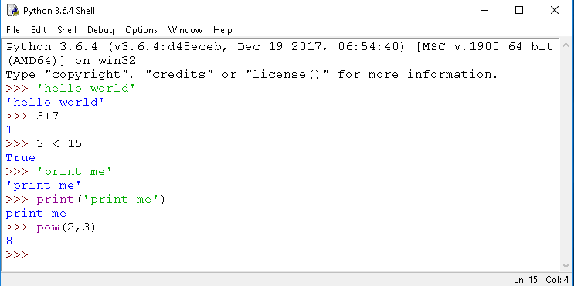
IDLE: the Python Shell
Results of the computation of expressions are printed on the screen.
The Python Shell is a good place to try out some code, but what we type is not reusable.

Slide 12

Read-Eval-Print Loop (REPL): how does the Python Shell work?
READ
READ
EVAL
PRINT

Slide 13
Read-Eval-Print Loop (REPL): how does the Python Shell work?
READ
EVAL
EVAL
PRINT

Slide 14
Read-Eval-Print Loop (REPL): how does the Python Shell work?
READ
PRINT
EVAL
PRINT

Slide 15
Read-Eval-Print Loop (REPL): how does the Python Shell work?
READ
EVAL
READ
PRINT

Slide 16
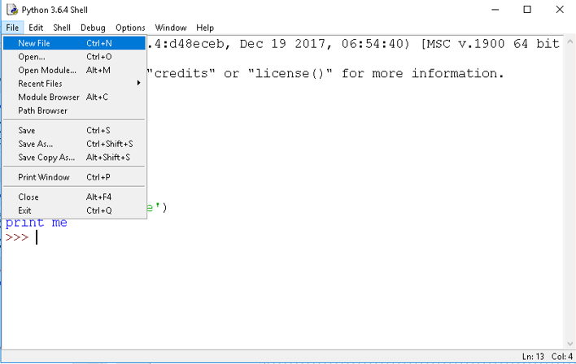
IDLE: the Editor Window
The IDLE IDE provides a second window:
the Editor window.

Slide 17
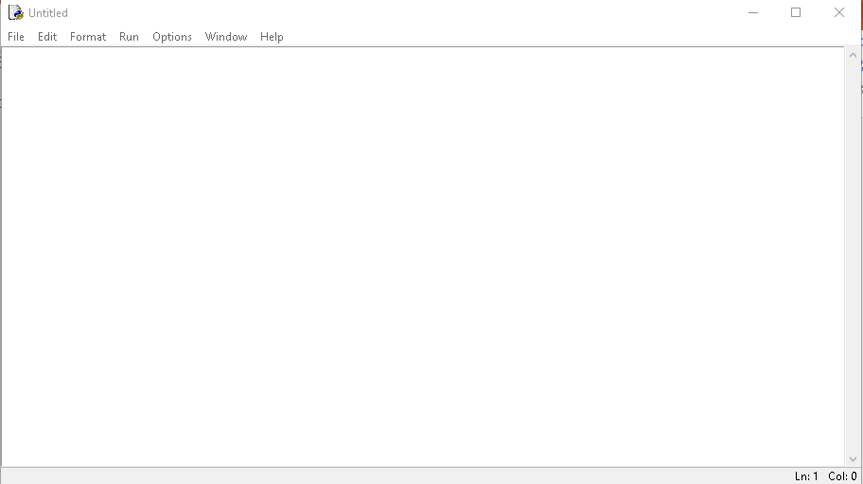
IDLE: the Editor Window
In the Editor Window we write (and/or modify) the modules that compose our program.
(more on modules, later)

Slide 18
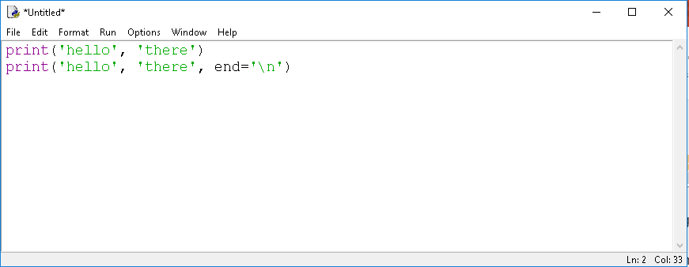
A Python Program using the print() function
Elements separated by commas will print in the same line, with a space between them, and a newline character will be printed at the end of the line.

Slide 19
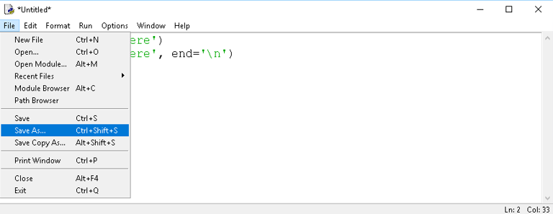
A Python Program using the print() function
Before it can be used , a program needs to be saved as a py file (actually a module).
Only after it is saved,
it may be run, or imported, by the Python Shell.
It may be imported by another module.
A module is imported using the import statement.

Slide 20
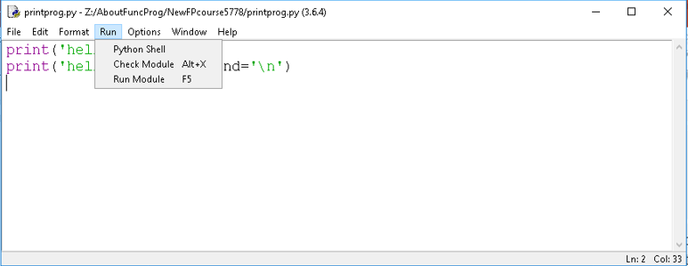
A Python Program using the print() function
הבחירה ב-"Run Module" מעבירה את השליטה ל-Python Shell, שטוען ומריץ את המודול שכתבנו ב-Editor (במקרה הזה, התכנית שכתבנו).

Slide 21
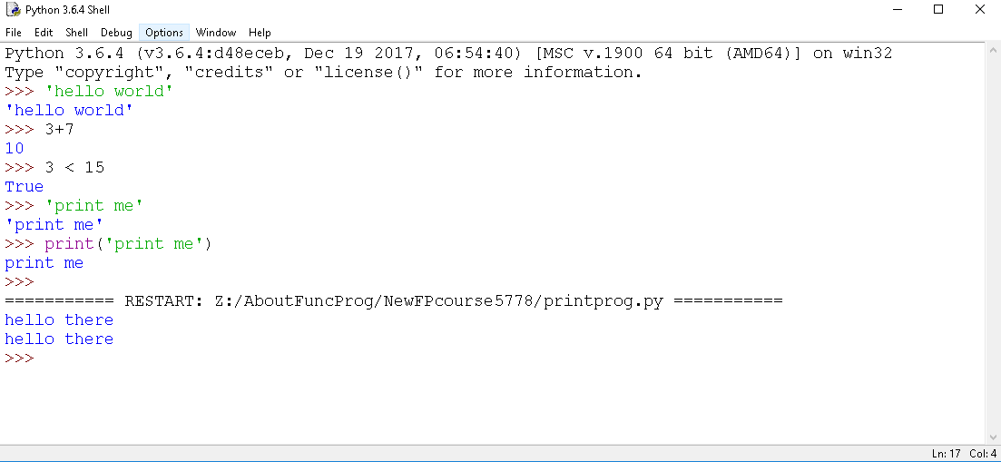
IDLE: the program is run inside the Python Shell
התכנית רצה תחת ה-Python Shell

Slide 22
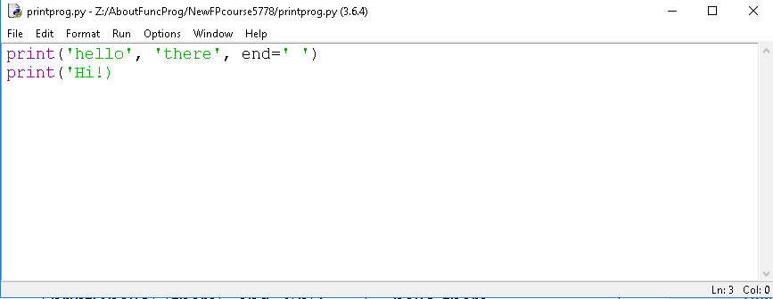
A Python Program using the print() function
Printing in the same line.

Slide 23
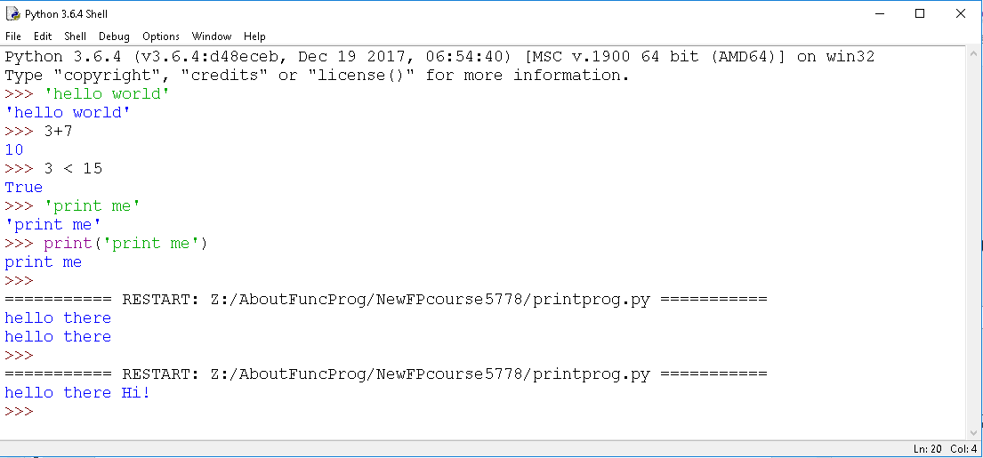
IDLE: the program is run inside the Python Shell
Printing in the same line.

Slide 24
A Python Program using the input() function
name = input("What's your name? ")
birthyear = int(input("What year were you born? "))
print ("Hi %s! You are %d years old!" % (name, 2018 - birthyear))
~: python input.py
What's your name? Michael
What year were you born? 1980
Hi Michael! You are 37 years old!
Running this program at the command prompt of a Linux system.
input(prompt) returns a line of user input as a string.
The parameter is used as a prompt to the user.
The returned string can be converted by using the conversion methods int(string), float(string), etc., and also the more general eval function.

Slide 25
Documenting Python code
The ‘#’ starts a line comment
# this will be printed
print(‘hello’)
#
print(‘hello’) # this will be printed
#
# this will not be printed
# print(‘hello’)

Slide 26
Docstrings
“triple-quote” strings at the beginning of an object
Creates the __doc__ variable of the object
"""docstring of module"""
class myclass :
"""A class that really does nothing but demonstrate docstrings"""
def foo () :
"""and a useless method for the same purpose"""
print 'hi

Slide 27
Modules
The highest level structure of Python programs
Each py file is a module
Each module defines its own namespace

Slide 28
Modules: the import statement
import mymodule | Brings all elements of mymodule in, but each element elem, defined in mymodule must be referred to as mymodule.elem
from mymodule import x | Imports x from mymodule right into the current namespace, and must be referred without the module name prefix.
from mymodule import * | Imports all elements of mymodule into the current namespace.

Slide 29
Modules: the import statement
import myscripts
will find the module file myscripts.py if it is in one of the directories whose names are in the global list sys.path.
PYTHONPATH
If this OS environment variable exists, all its contents are automatically appended to sys.path, when Python is started.
>>> import sys
>>> sys.path
['C:\\Python36\\Lib\\idlelib', 'C:\\WINDOWS\\system32\\python36.zip', 'C:\\Python36\\DLLs', 'C:\\Python36\\lib', 'C:\\Python36\\lib\\plat-win', 'C:\\Python36\\lib\\lib-tk', 'C:\\Python36', 'C:\\Python36\\lib\\site-packages']
>>> import myscripts
Traceback (most recent call last):
File "<pyshell#2>", line 1, in <module>
import myscripts.py
ModuleNotFoundError: No module named ‘myscripts.py’

